Slide 1
商品資料
A13AW サービスツール動作仕様
メンテナンスCD（通常版） ：05501-00045 メンテナンスCD（ライセンス版） ：05501-00060
Δ | 設計変更NO. | Version 通常版 | Version ライセンス版 | 変更内容 | 担当
00 |  | 0.13 | - | 機能確認試験用として作成 | 渡辺（孝）
01 |  | 0.14 | - | 多機能グリップの割当にブームサスペンション機能を追加 | 氏家
02 |  | 0.16 | - | 機能確認試験での指摘項目を修正 | 渡辺（孝）
03 |  | 1.00 | - | 量産パイロット機のプログラム変更を反映し、量産仕様として出図 | 渡辺（孝）
04 | 61744 | 1.00 | - | 指摘事項修正 | 渡辺（孝）
05 | 62575 | 1.01 | 1.00 | ライセンス版出図,誤記訂正, Vehicle status画面項目名変更 | 渡辺（孝）
06 | 63514 | 1.02 | 1.01 | 緊急ステアリングソレノイド 起動時スイング/アジャスト切り替え機能追加 | 星野
07 | 64239 | 1.03 | 1.03 | 拡張出力追加対応,誤記訂正 | 星野

Slide 2
変更内容
△ | ページ | 変更内容 | 担当
03 | Home画面 | Input(Grip)ボタン追加 | 渡辺（孝）
03 | Input(Grip)画面 | 多機能グリップのスイッチの状態を確認できるページを追加（営業要望） | 渡辺（孝）
03 | Engine auto stop画面 | 試験ID18073での指摘により分かりやすい表現に変更 | 渡辺（孝）
04 | Home画面 | エコプラスモード設定ボタンの説明を追記 | 渡辺（孝）
04 | Output(Main controller)画面 | 画面内の表記修正 誤：Main ECU1 ⇒正：Main controller | 渡辺（孝）
04 | Engine auto stop画面 | Misc画面に合わせてパラメータの名称を変更 Idling time → Engine auto stop time | 渡辺（孝）
05 | Vehicle status画面 | 誤記訂正 （DPFの説明削除）,項目名変更、画像イメージ変更 | 渡辺（孝）
05 | Injector Injection Stop EGR Value ON/OFF Function Intake throttle Valve ON/OFF Function Injector compensation(ECU) DPF Soot Rest/Regeneration interval Time Reset DPF Manual Regeneration Request Function Fuel supply pump leaming | 画面イメージ変更 | 渡辺（孝）
06 | MISC画面 | Startup swing/adjust mode追加 | 星野
06​ | Outputs(Sub,Uc)画面​ | 緊急ステアリングソレノイド出力ピン追加​ | 星野​
07 | Inputs(Main)_1画面 | Swing pedal 値範囲修正 | 星野​
07 | Inputs(Main)_2画面 | Blade lever 値範囲修正 | 星野​
07 | Outputs(Main)画面 | 拡張種直1,2,5AB追加 | 星野​
07 | Outputs(Sub,Uc)画面 | 拡張種直3,4追加 | 星野
07 | Feadback画面 | 拡張出力5AB追加 | 星野
07 | Operating lever switch(Multi-Function Grip)画面 | 拡張出力選択肢追加 | 星野
07 | Option setting画面 | 拡張出力仕様追加 | 星野
07 | Extension Output画面 | 新規ページ追加 | 星野
07 | Extension output 5 current画面 | 新規ページ追加 | 星野

Slide 3
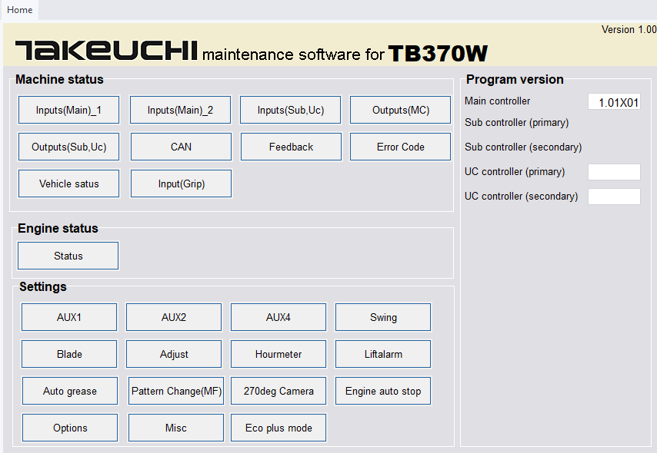
Home画面
5
各ボタンをクリックすると各画面に移動します
①Program version
コントローラプログラムバージョンを確認できます
②Machine status
各種車両状況が確認できます
Inputs(MC)_1 :メインコントローラの入力１
Inputs(MC)_2 :メインコントローラの入力２
Inputs(Sub,Uc) :サブコントローラと下部体コントローラの入力
Outputs(MC) :メインコントローラの出力
Outputs(Sub,Uc) :サブコントローラと下部体コントローラの出力
CAN : 各機器からのCAN受信状態
Feedback : 実際のコントローラからの出力値
Error Code : 機械のエラーコード
Vehicle status : 車両の各種状況
Input(Grip) : 多機能グリップの状態を確認
③Engine status
エンジン状況が確認可能
Status :エンジンのスイッチ入力、制限の状況
④Settings
その他、機能ごとに設定状況の確認と設定ができます
AUX1 : 第1サービスに関する機能の確認と設定
AUX2 : 第2サービスに関する機能の確認と設定
AUX4 : 第4サービスに関する機能の確認と設定
Swing : スイング操作に関する機能の確認と設定
Blade : ブレード操作に関する機能の確認と設定
Adjust : アジャスト操作に関する機能の確認と設定
Hour meter : アワメータの確認と設定
Lift alarm : リフトアラームに関する機能の確認と設定
Auto grease : オートグリスに関する機能の確認と設定が可能
Pattern Change : 標準グリップのスイッチパターンを設定
Pattern Change(MF): 多機能グリップのスイッチパターンを設定
270deg Camera : 270度カメラの設定
Engine auto stop : エンジンオートストップに関する機能の確認と設定
Options : オプション機能の確認と設定
Misc : 間欠ワイパー、スイッチランプに関する機能の確認と設定
Eco plus mode : エコプラスモードの設定
⑤Version
サービスツールのバージョンを確認できます
2
1
3
4
Δ04 ページ追加

Slide 4
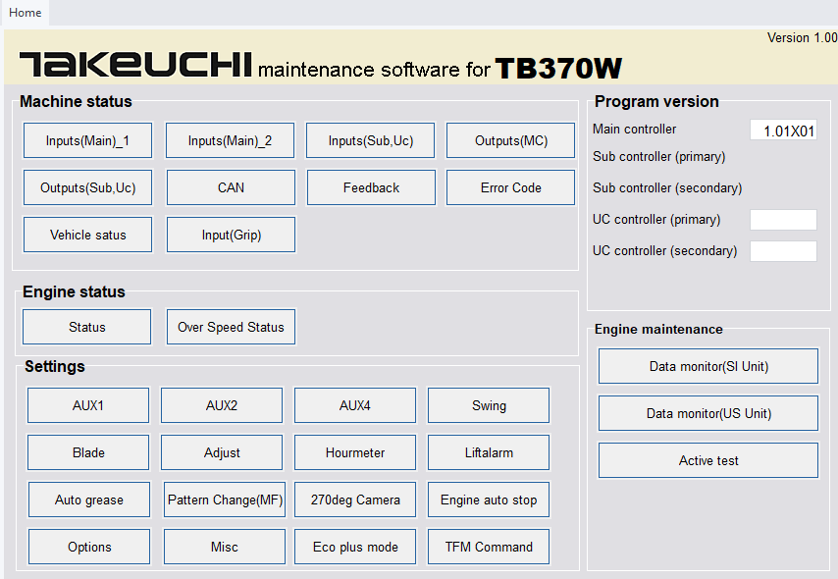
Home画面
ライセンス付版
6
ライセンス付きサービスツールでは、以下のボタンた追加され、エンジンサービスツールの機能を使用できます。
⑥ライセンス付版サービスツールのバージョンを確認できます
⑦ Over Speed Status : エンジン過回転のログを確認/消去できます
⑧TFM Command : TFMコマンドの変更
⑨Engine maintenance
Data monitor(SI Unit) : エンジンの詳細情報を確認できます（SI単位）
Data monitor(US Unit) : エンジンの詳細情報を確認できます（US単位）
Active test : エンジンのアクティブテストを実行できます。
9
7
Δ03 画面イメージ更新
8

Slide 5
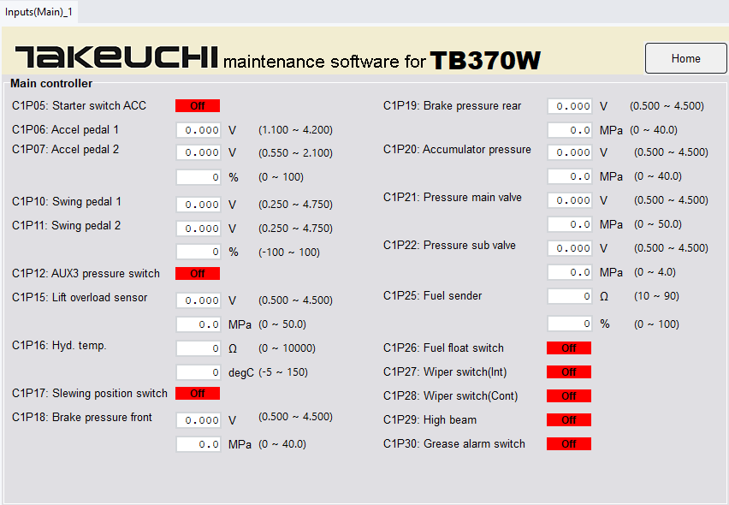
Inputs(Main)_1画面
1
メインコントローラに入力されるデジタル信号、アナログ信号を確認できます
①Home: ホーム画面に移動します
◆Main controller
C1P05: スタータスイッチ ACC
C1P06: アクセルペダル１
C1P07: アクセルペダル２
C1P10: スイングペダル１
C1P11: スイングペダル２
C1P12: AUX3圧力スイッチ
C1P15: リフトアラーム圧力センサ
C1P16: 作動油温度センサ抵抗値
C1P17: 上部体旋回ポジションスイッチ
C1P18: 前輪ブレーキ圧力センサ
C1P19: 後輪ブレーキ圧力センサ
C1P20: ブレーキアキュームレータ圧力センサ
C1P21: コントロールバルブメイン圧力センサ
C1P22: コントロールバルブサブ圧力センサ
C1P25: 燃料センダ抵抗値
C1P26: 燃料満タン検出スイッチ
C1P27: 間欠ワイパスイッチ
C1P28: 連続ワイパスイッチ
C1P29: ヘッドライトハイビーム
C1P30: グリースアラームスイッチ
Δ7 Swing pedal (0 ～ 100) ⇒ (-100 ～ 100)

Slide 6
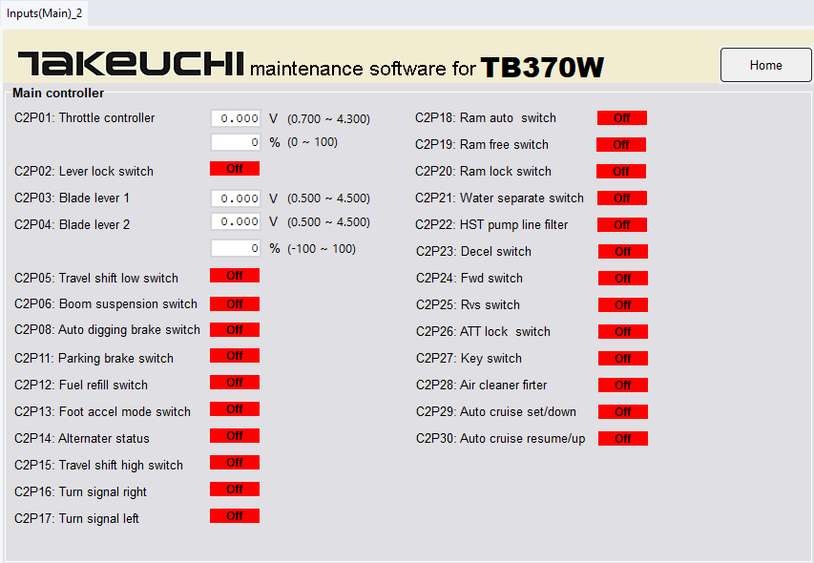
Inputs(Main)_2画面
1
メインコントローラに入力されるデジタル信号、アナログ信号を確認できます
①Home: ホーム画面に移動します
◆Main controller
C2P01: エンジンスロットルノブ
C2P02: レバーロックスイッチ
C2P03: ブレードレバー１
C2P04: ブレードレバー２
C2P05: 走行変速 低速スイッチ
C2P06: ブームサスペンションスイッチ
C2P08:オートディギングブレーキスイッチ
C2P11: パーキングブレーキスイッチ
C2P12: 燃料給油スイッチ
C2P13: フートアクセルモードスイッチ
C2P14: オルタネータステータス
C2P15: 走行変速 高速スイッチ
C2P16: ターンシグナル右
C2P17: ターンシグナル左
C2P18: ラムオートスイッチ
C2P19: ラムフリースイッチ
C2P20: ラムロックスイッチ
C2P21: ウォータセパレータスイッチ
C2P22: ラインフィルタ目詰まりスイッチ
C2P23: ワンタッチデセルスイッチ（STDグリップ仕様時のみ）
C2P24: 前進スイッチ（STDグリップ仕様時のみ）
C2P25: 後進スイッチ（STDグリップ仕様時のみ）
C2P26: アタッチロックスイッチ
C2P27: キースイッチ C2P28: エアクリーナフィルタスイッチ
C2P29: オートクルーズセット/ダウン スイッチ
C2P30: オートクルーズレジューム/アップ スイッチ
Δ7 Blade lever (0 ～ 100) ⇒ (-100 ～ 100)
Δ02

Slide 7
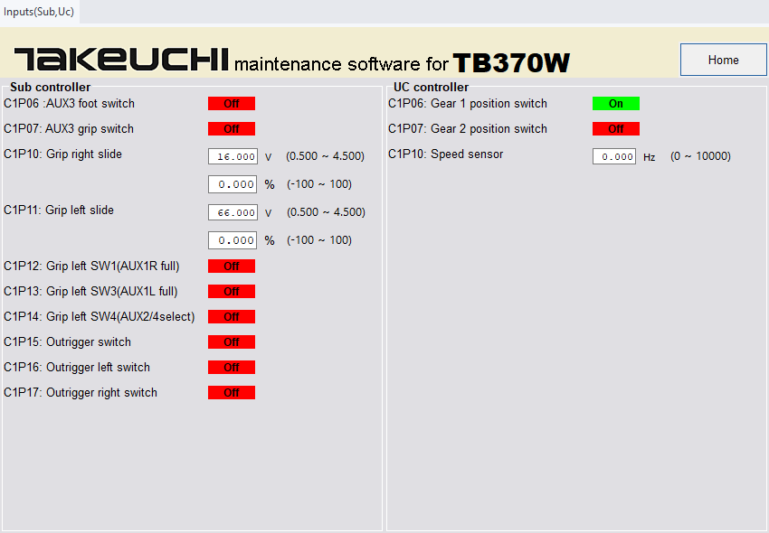
Inputs(Sub,Uc)画面
1
コントローラに入力されるデジタル信号、アナログ信号を確認できます
①Home: ホーム画面に移動します
◆Subコントローラ
C1P06: AUX3フートスイッチ
C1P07: AUX3グリップスイッチ（STDグリップ仕様時のみ）
C1P10: 右グリップスライドスイッチ（STDグリップ仕様時のみ）
C1P11: 左グリップスライドスイッチ（STDグリップ仕様時のみ）
C1P12: 左グリップスイッチ１ （STDグリップ仕様時のみ）
C1P13: 左グリップスイッチ３ （STDグリップ仕様時のみ）
C1P14: 左グリップスイッチ４ （STDグリップ仕様時のみ）
C1P15: アウトリガー切替スイッチ
C1P16: アウトリガ左スイッチ
C1P17: アウトリガ右スイッチ
◆UCコントローラ
C1P06: ギヤ１ポジションスイッチ
C1P07: ギヤ２ポジションスイッチ
C1P10: 車速センサ
Δ02

Slide 8
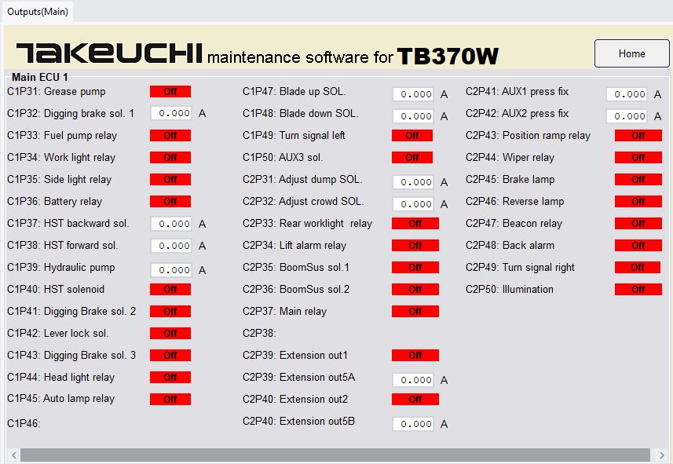
Outputs(Main)画面
1
コントローラから出力されるデジタル信号、アナログ信号を確認できます
① Home: ホーム画面に移動します
◆Main ECU 1
C1P31: グリースポンプ
C1P32: オートディギングブレーキソレノイド１
C1P33: 給油ポンプリレー
C1P34: ワークライト前リレー
C1P35: サイドライトリレー
C1P36: バッテリリレー
C1P37: HST後進ソレノイド
C1P38: HST前進ソレノイド
C1P39: 油圧ポンプソレノイド
C1P40: HSTソレノイドCOM
C1P41: ディギングブレーキソレノイド２
C1P42: レバーロックソレノイド
C1P43: ディギングブレーキソレノイド３
C1P44: ヘッドライトリレー
C1P45: オートランプリレー
C1P46:
C1P47: ブレード上げソレノイド
C1P48: ブレード下げソレノイド
C1P49: ターンシグナル左
C1P50: AUX3ソレノイド
C2P31: アジャスト伸び側ソレノイド
C2P32: アジャスト縮み側ソレノイド
C2P33: ワークライト後リレー
C2P34: リフトアラームリレー
C2P35: ブームサスペンションソレノイド１
C2P36: ブームサスペンションソレノイド２
C2P37: メインリレー
C2P38:
C2P39: 拡張出力1
C2P39: 拡張出力5A
C2P40: 拡張出力2
C2P40: 拡張出力5B
C2P41: AUX1圧力調整ソレノイド
C2P42: AUX2圧力調整ソレノイド
C2P43: ポジションランプリレー
C2P44: ワイパリレー
C2P45: ブレーキランプ
C2P46: リバースランプ
C2P47: ビーコンリレー
C2P48: バックアラーム
C2P49: ターンシグナル右
C2P50: スイッチイルミネーション
Δ04 Δ07 画面イメージ更新
Δ07
Δ07
Δ07
Δ07

Slide 9
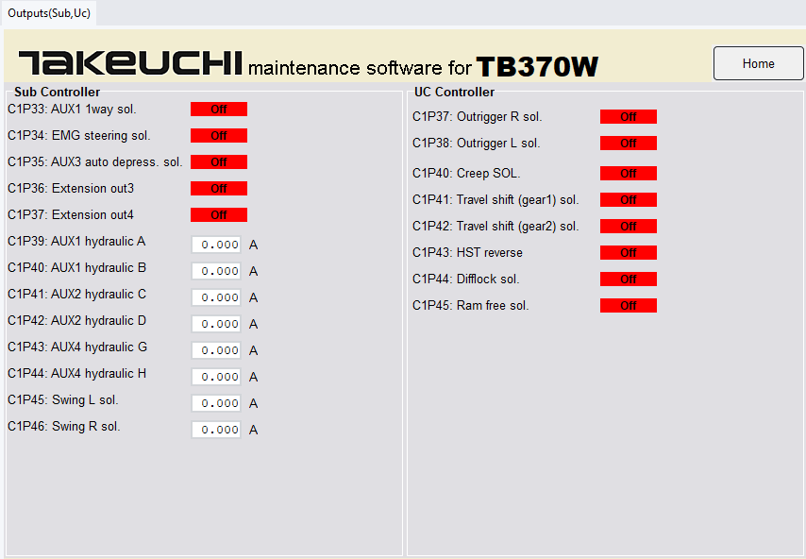
Outputs(Sub,Uc)画面
1
コントローラから出力されるデジタル信号、アナログ信号を確認できます。
① Home: ホーム画面に移動します
◆Subコントローラ
C1P33: AUX1 1Wayソレノイド
C1P34: 緊急ステアリングソレノイド
C1P35: AUX3プレッシャリリースソレノイド
C1P36: 拡張出力3
C1P37: 拡張出力4
C1P39: AUX1Aソレノイド
C1P40: AUX1Bソレノイド
C1P41: AUX2Cソレノイド
C1P42: AUX2Dソレノイド
C1P43: AUX4Gソレノイド
C1P44: AUX4Hソレノイド
C1P45: スイング左ソレノイド
C1P46: スイング右ソレノイド
◆UCコントローラ
C1P37: アウトリガ右ソレノイド
C1P38: アウトリガ左ソレノイド
C1P40: クリープソレノイド
C1P41: 走行ギヤ１ソレノイド
C1P42: 走行ギヤ２ソレノイド
C1P43: HST後進
C1P44: ディファレンシャルロックソレノイド
C1P45: ラムフリーソレノイド
Δ06
Δ07
Δ07
Δ02
Δ02
Δ02 Δ06 Δ07 画面イメージ更新
Δ02 標記をディスプレイと合わせる

Slide 10
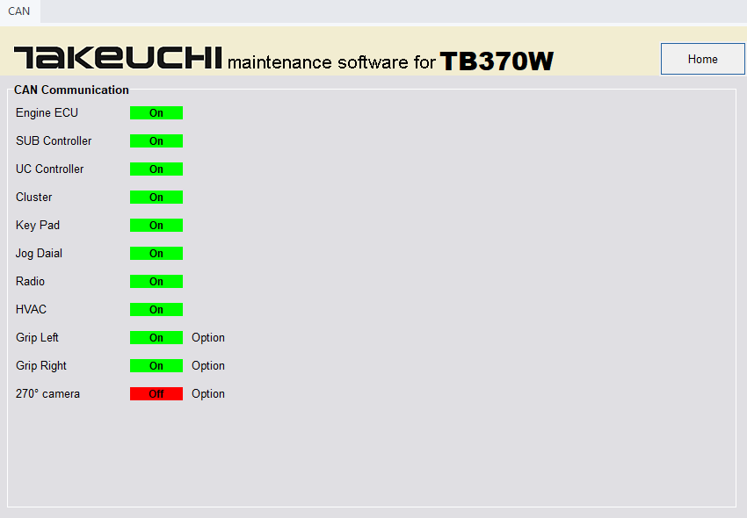
CAN Communication画面
1
CANの受信状態を確認できます
①Home: ホーム画面に移動します
◆CAN communication
Engine ECU エンジンECUからの受信
SUB Controller サブコントローラからの受信
UC Controller 下部体コントローラからの受信
Cluster クラスタゲージからの受信
Key Pad キーパッドからの受信
Jog Dial ジョグダイヤルからの受信
Radio ラジオからの受信
HVAC エアコンコントローラからの受信
Grip Left 多機能グリップ左からの受信
Grip Right 多機能グリップ右からの受信
270° camera 270°カメラユニットからの受信

Slide 11
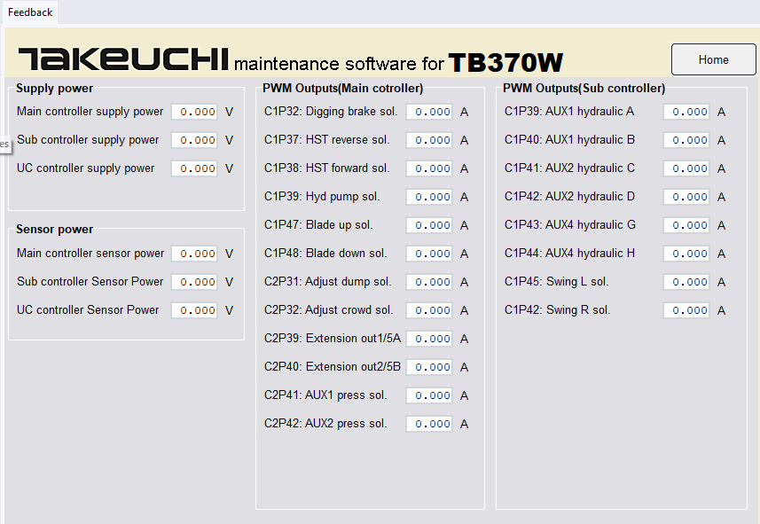
Feadback画面
1
実際にコントローラから出力されている数値が表示されます。
① Home: ホーム画面に移動します
◆ Supply power
各コントローラの電源電圧を表示します
◆ Sensor power
各コントローラのセンサ電源電圧を表示します
◆ PWM Outputs(Sub controller)
C1P32: ディギングブレーキソレノイド
C1P37: HST後進ソレノイド
C1P38: HST前進ソレノイド
C1P39: 油圧ポンプソレノイド
C1P47: ブレード上げソレノイド
C1P48: ブレード下げソレノイド
C2P31: アジャスト伸び側ソレノイド
C2P32: アジャスト縮み側ソレノイド
C2P39: 拡張出力1/5A
C2P40: 拡張出力2/5B
C2P41: AUX1圧力調整ソレノイド
C2P42: AUX2圧力調整ソレノイド
◆ PWM Outputs(Sub controller)
C1P39: AUX1Aソレノイド
C1P40: AUX1Bソレノイド
C1P41: AUX2Cソレノイド
C1P42: AUX2Dソレノイド
C1P43: AUX4Gソレノイド
C1P44: AUX4Hソレノイド
C1P45: スイング左ソレノイド
C1P46: スイング右ソレノイド
Δ02
Δ02
Δ07
Δ07
Δ07 画面イメージ更新
Δ02 標記をディスプレイと合わせる

Slide 12
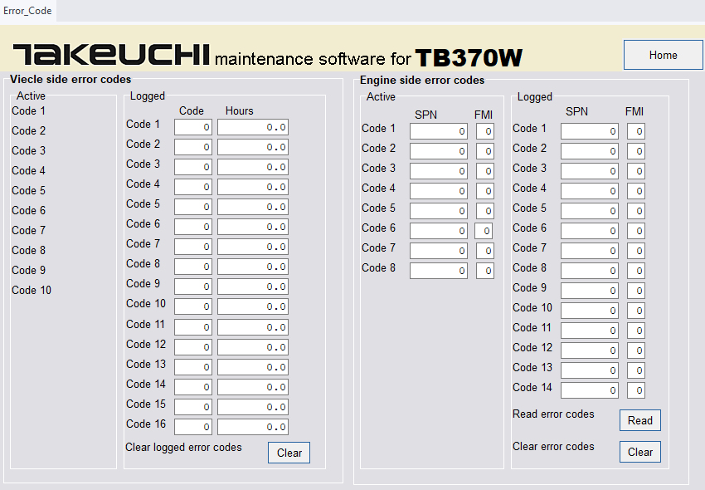
Error code画面
1
機械のエラーコードを確認できます。
①Home: ホーム画面に戻ります。
②車両エラーコードの履歴を消去します。
③過去に発生したエンジンエラーコードを読み込みます
④エンジンエラーコードの履歴を消去します。
◆Vehicle side error code
Active : 現在発生している車両エラーコード
Logged : 過去に発生した車両エラーコードと発生時間
◆engine side error code
Active : 現在発生しているエンジンエラーコード
Logged : 過去に発生したエンジンエラーコード
3
2
4

Slide 13
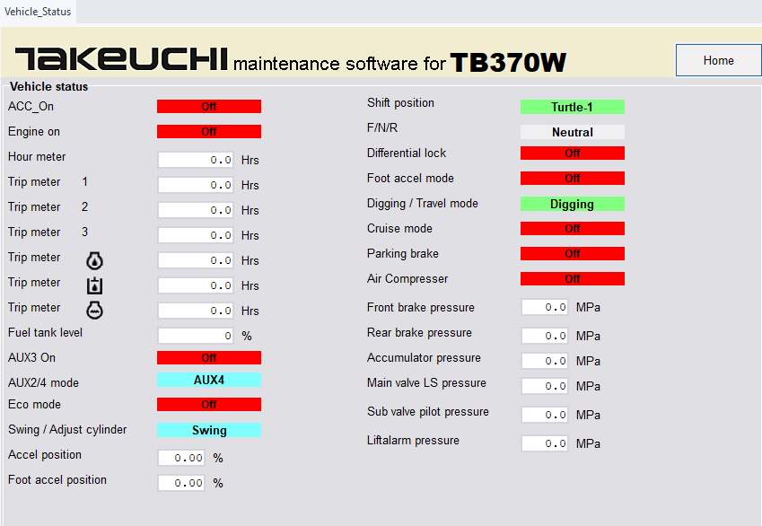

Vehicle status画面
1
機械の状態確認とエアコンの状態確認ができます
① Home: ホーム画面に移動します
◆Vehicle status
ACC On アクセサリ電源のOn/Off
Engine On エンジンOn/Off
Hour meter アワメータ
Trip meter1 トリップメータ1
Trip meter2 トリップメータ2
Trip meter3 トリップメータ3
Trip meter エンジンオイルトリップメータ
Trip meter 作動油トリップメータ
Trip meter 冷却水トリップメータ
Fuel tank level 燃料残量
AUX3 On AUX3の作動 ON:AUX3解除 OFF：AUX3ロック
AUX2/4 mode AUX2/4の選択
Eco mode エコモードのOn/Off
Swing/Adjust cylinder 2ピースブームでSwing/Adjustの選択
Accel position アクセルポジション(0-100%)
Foot accel position フットアクセルポジション(0-100%)
DEF tank level 尿素残量
Shift position :走行変速
(Turtle-1, Turtle-2, Rabbit-1, Rabbit-2)
F/N/R F:前進, N:ニュートラル, R:後進
Differential lock デフロックのON/OFF状態を表示
Foot accel mode フットアクセルモードのON/OFF状態を表示
Digging/Travel mode Digging:掘削モード, Travel:走行モード
Cruise mode クルーズモードのON/OFF状態を表示
Parking brake パーキングブレーキのON/OFF状態を表示
Air Compressor エアーコンプレッサのON/OFF状態を表示
Front brake pressure 前輪ブレーキ圧力を表示
Rear brake pressure 後輪ブレーキ圧力を表示
Accumulator pressure ブレーキアキュームレータの圧力を表示
Main valve LS pressure メイン圧力を表示
Sub valve pilot pressure サブバルブの圧力を表示
Lift alarm pressure リフトアラームの圧力を表示
Δ05 誤記訂正
Δ05 画像イメージ更新
Δ05 変更
Δ05 変更

Slide 14
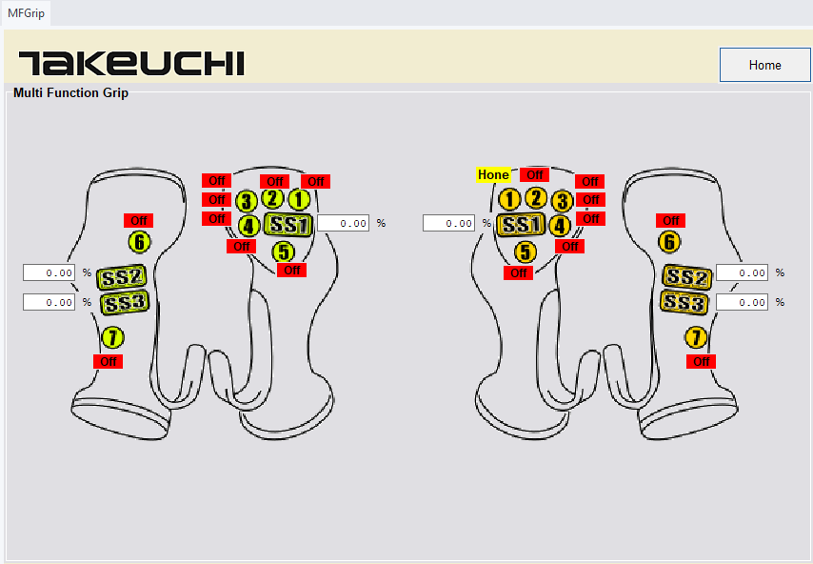
Δ03 新規追加
Input(Grip)画面
1
多機能グリップのボタン、スライドスイッチの状態を確認できます。
① Home: ホーム画面に移動します

Slide 15
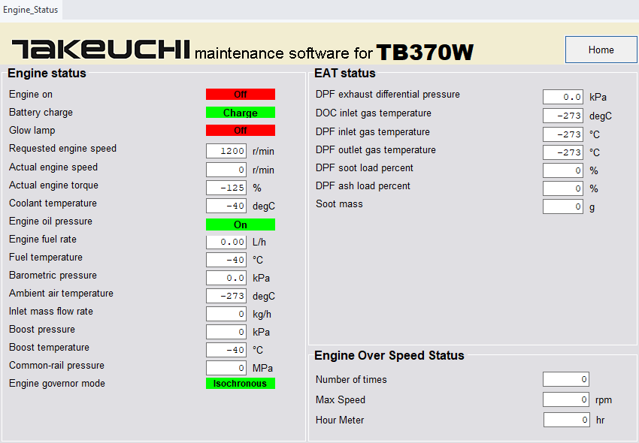
Engine Status画面
1
エンジンの状態とDOC SCRシステムの状態を確認できます。
①Home: ホーム画面に移動します
◆Engine status
Engine on :エンジンのOn/Off
Battery charge :バッテリーに充電されているか
Glow lamp :グローランプ
Requested engine speed :エンジン回転指示値
Actual engine speed :エンジン実回転数
Actual engine torque :エンジン実トルク
Coolant temperature :冷却水温度
Engine oil pressure :エンジンオイル圧力
Fuel temperature :燃料温度
Engine fuel rate :燃料消費率
Barometric pressure :大気圧
Ambient air temperature :新気温度
Inlet mass flow rate :吸入空気流量
Boost pressure :ブースト圧
Boost temperature :ブースト温度
Common-rail pressure :コモンレール圧
Engine governor mode :エンジンガバナモード
◆EAT status
DPF exhaust differential pressure :DPF排気差圧
DOC inlet gas temperature :DOC入口温度
DPF inlet gas temperature :DPF入口温度
DPF outlet gas temperature :DPF出口温度 DPF soot load percent :PM堆積量
DPF ash load percent :灰堆積量
Soot mass :スート量
◆Engine Over Speed Status
Number of times :過回転警告発生回数
Max Speed :過回転時の最高回転数
Hour Meter :最後に過回転警告が発生したときのアワメータ
Δ02画面差替
Δ02 説明欄、誤記のため全面改訂

Slide 16
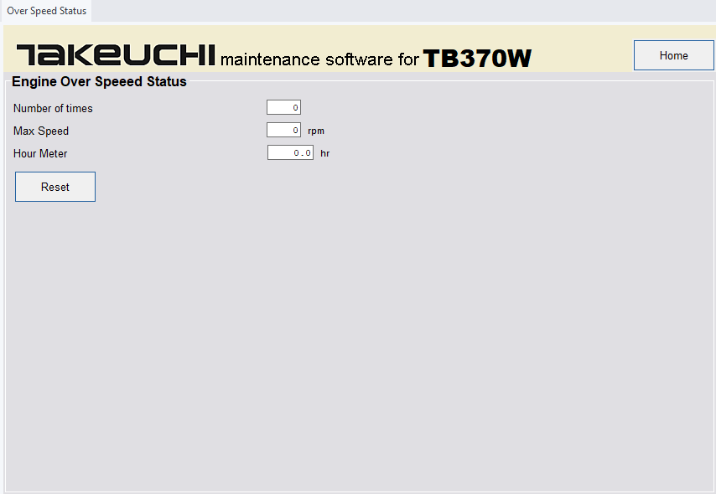
ライセンス付版
Engine Over Speed Status画面
1
エンジン過回転警告のログを削除できます。
①Home: ホーム画面に移動します
②Reset: エンジン過回転警告のログを削除します
◆Engine Over Speed Status
Number of times :過回転警告発生回数
Max Speed :過回転時の最高回転数
Hour Meter :最後に過回転警告が発生したときのアワメータ
2

Slide 17
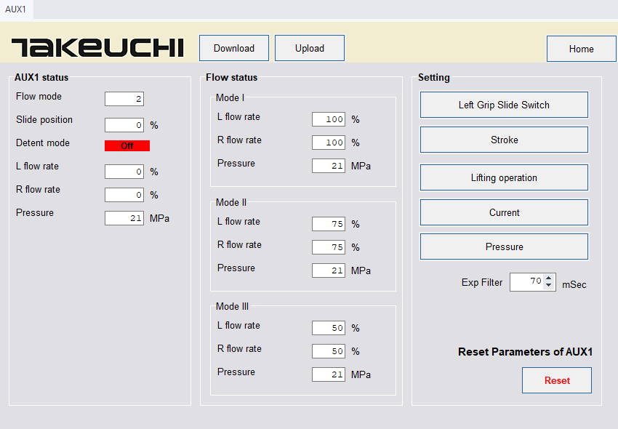
AUX1画面
2
3
1
AUX1の状態確認と設定値変更ができます
◆AUX1 status
Flow mode : クラスタで選択してる流量設定モード
slide position : スライドスイッチの操作量
Detent mode : ディテントモード
AUX1 L flow rate : L側の流量設定値
AUX1 R flow rate : R側の流量設定値
Pressure : 現在選択されているモードでの設定圧力^{※1}
◆Flow status
Mode Ⅰ
L flow rate : モード1L側の最大流量設定値
R flow rate : モード1R側の最大流量設定値
Pressure : モード1の設定圧力^{※1}
Mode Ⅱ
L flow rate : モード2L側の最大流量設定値
R flow rate : モード2R側の最大流量設定値
Pressure : モード2の設定圧力^{※1}
Mode Ⅲ
L flow rate : モード3L側の最大流量設定値
R flow rate : モード3R側の最大流量設定値
Pressure : モード3の設定圧力^{※1}
◆Setting
AUX1機能に関するパラメータを設定できます
Left Grip Slide Switch : 左グリップのスライドスイッチの中立位置の設定
（STD標準グリップ仕様時のみ）
Stroke : 操作量に対する出力の設定
Lifting Operation : 微操作域の電流値を設定
Current : ソレノイドに出力する電流値を設定
Pressure : 圧力調整ソレノイドに出力する電流値を設定
Exponential filter : 出力電流値のフィルタ補正時間
①Home : ホーム画面に戻ります
②Download : 変更した設定を反映させます
③Upload : 現在の設定を読み込みます
④Reset : AUX1の設定を初期値に戻します
⓹各設定画面へ移動します
※1、AUX1圧力調整仕様の場合のみ表示されます
5
4
Δ02 追記
Δ02 誤記訂正

Slide 18
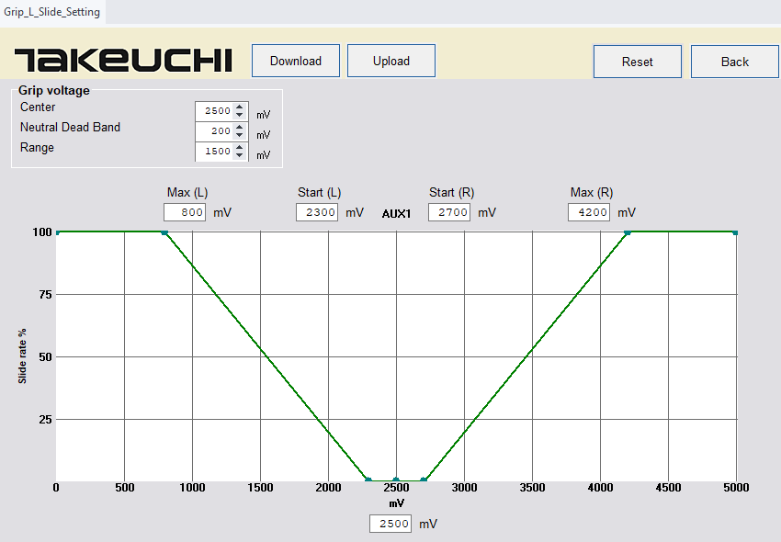
Grip L Slide Setting画面
2
3
4
1
左グリップスライドスイッチの設定ができます
◆Grip voltage
Center : ニュートラル位置の電圧の確認、設定ができます
Neutral Dead Band : 不感帯の確認、設定ができます
Range : 操作範囲
例:2300-1500=800, 2700+1500=4200
⇒ 800-2300mV, 2700-4200mVが作動範囲
例:2500-200=2300, 2500+200=2700
⇒2300-2700mVが不感帯
上記の変更は下の出力線図に反映されます
①Back : AUX1画面に戻ります
②Download : 変更した設定を反映させます
③Upload : 現在の設定を読み込みます
④Reset : 左グリップスライドスイッチの設定を初期化します

Slide 19
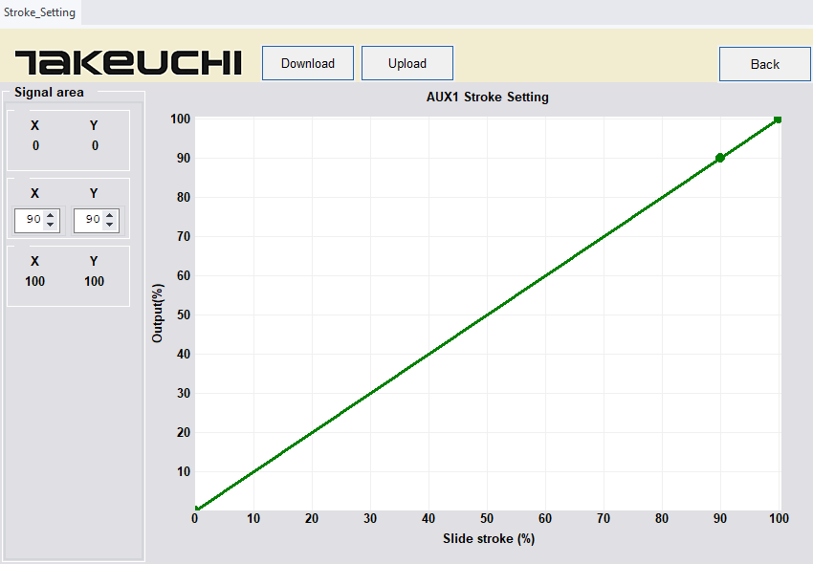
AUX1 Stroke Setting画面
2
3
1
AUX1操作量に対する出力線図の確認と設定ができます
◆Signal area
X : 操作量
Y : 出力
①Back : AUX1画面に戻ります
②Download : 変更した設定を反映させます
③Upload : 現在の設定を読み込みます

Slide 20
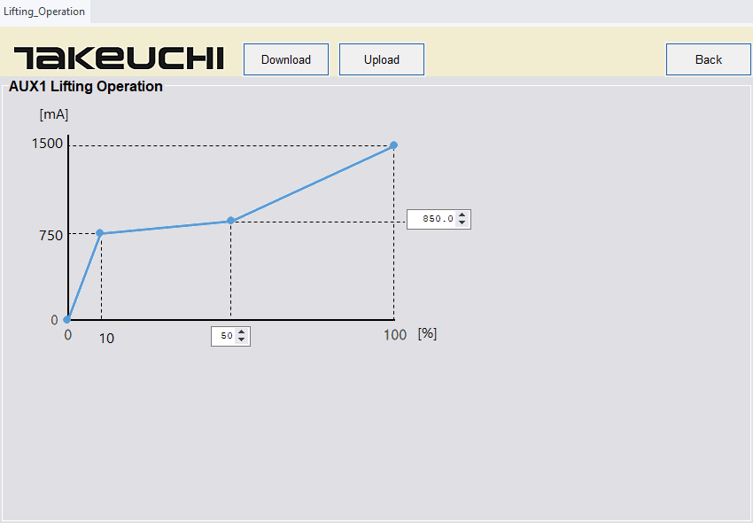
AUX1 Lifting Operation画面
2
3
1
AUX1の微操作時のソレノイド出力電流を設定できます。
①Back : AUX1画面に戻ります
②Download : 変更した設定を反映させます
③Upload : 現在の設定を読み込みます

Slide 21
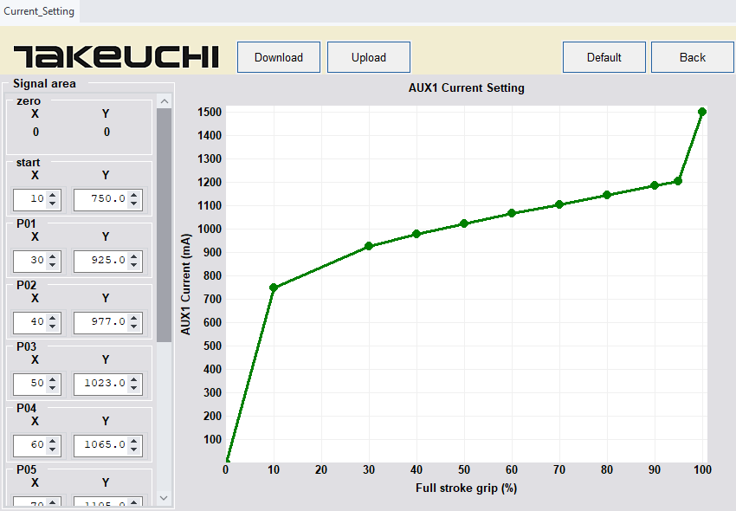
AUX1 Current Setting画面
2
3
4
1
AUX1操作量に対するソレノイドへの出力線図の確認と設定ができます
◆Signal area
X : 操作量
Y : AUX1ソレノイド出力電流
①Back : AUX1画面に戻ります
②Download : 変更した設定を反映させます
③Upload : 現在の設定を読み込みます
④Default : 出荷時の流量設定が確認できます

Slide 22
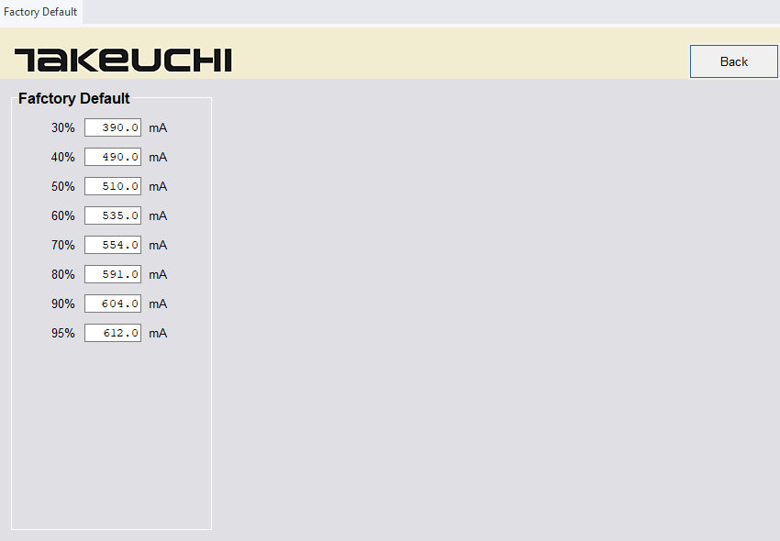
AUX1 Factory Default画面
1
AUX1ソレノイド出力線図の出荷時の設定を確認できます
①Back : AUX1 Current Setting画面に戻ります

Slide 23
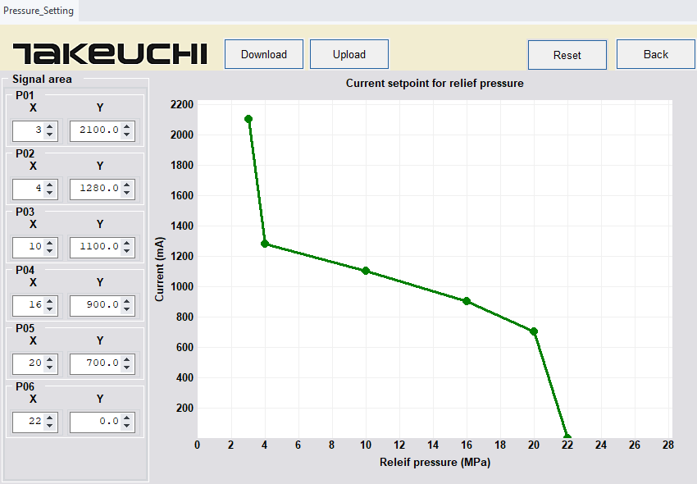
AUX1 Pressure Setting画面
2
3
4
1
AUX1の圧力調整ソレノイドへの出力線図の確認と設定ができます
◆Signal area
X : AUX1圧力
Y : AUX1圧力調整ソレノイド出力電流
①Back : AUX1画面に戻ります
②Download : 変更した設定を反映させます
③Upload : 現在の設定を読み込みます
④Reset ：設定をデフォルト値に戻します

Slide 24
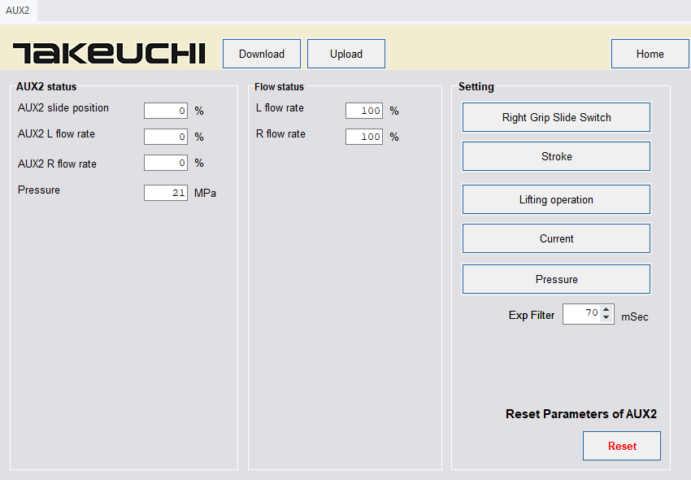
AUX2画面
2
3
1
AUX2の状態確認と設定値変更ができます
◆AUX2 status
AUX2 slide position : スライドスイッチの操作量
AUX2 L flow rate : L側の流量設定値
AUX2 R flow rate : R側の流量設定値
Pressure : 設定圧力^{※1}
◆Flow status
L flow rate : L側の最大流量設定値
R flow rate : R側の最大流量設定値
◆Setting
AUX2機能に関するパラメータを設定できます
Right Grip Slide Switch : 右グリップのスライドスイッチの中立位置の設定
Stroke : 操作量に対する出力の設定
Lifting Operation : 微操作域の電流値を設定
Current : ソレノイドに出力する電流値を設定 Pressure : 圧力調整ソレノイドに出力する電流値を設定
Exponential filter : 出力電流値のフィルタ補正時間
①Home : ホーム画面に戻ります
②Download : 変更した設定を反映させます
③Upload : 現在の設定を読み込みます
④Reset : AUX2の設定を初期値に戻します
⑤各設定画面へ移動します
※1、AUX2圧力調整仕様の場合のみ表示されます
5
4

Slide 25
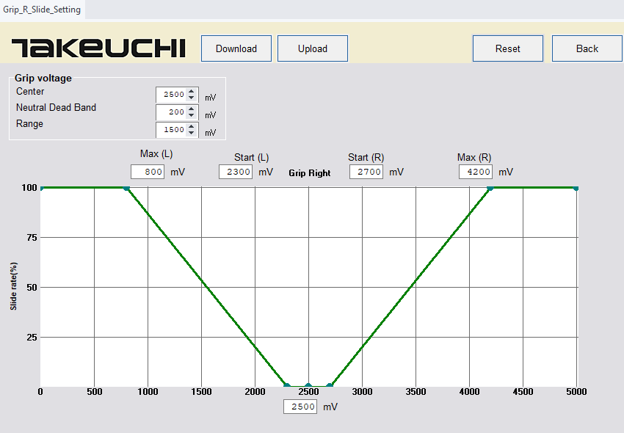
Grip R Slide Setting画面
2
3
4
1
右グリップスライドスイッチの設定ができます
◆Grip voltage
Center : ニュートラル位置の電圧の確認、設定ができます
Neutral Dead Band : 不感帯の確認、設定ができます
Range : 操作範囲
例:2300-1500=800, 2700+1500=4200
⇒ 800-2300mV, 2700-4200mVが作動範囲
例:2500-200=2300, 2500+200=2700
⇒2300-2700mVが不感帯
上記の変更は下の出力線図に反映されます
①Back : AUX2画面に戻ります
②Download : 変更した設定を反映させます
③Upload : 現在の設定を読み込みます
④Reset : 左グリップスライドスイッチの設定を初期化します

Slide 26

AUX2 Stroke Setting画面
2
3
1
AUX2操作量に対する出力線図の確認と設定ができます
◆Signal area
X : 操作量
Y : 出力
①Back : AUX2画面に戻ります
②Download : 変更した設定を反映させます
③Upload : 現在の設定を読み込みます

Slide 27

AUX2 Lifting Operation画面
2
3
1
AUX2の微操作時のソレノイド出力電流を設定できます。
①Back : AUX1画面に戻ります
②Download : 変更した設定を反映させます
③Upload : 現在の設定を読み込みます

Slide 28
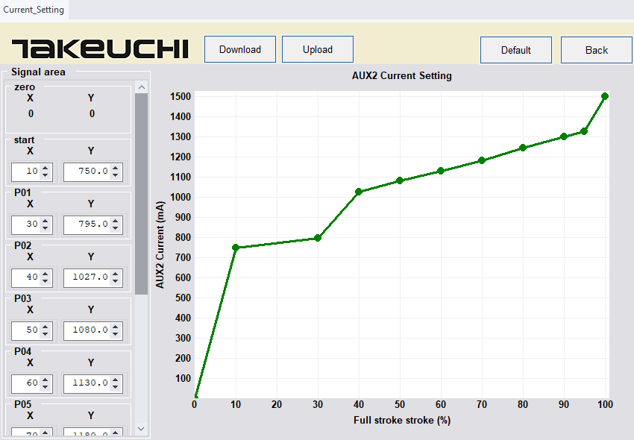
AUX2 Current Setting画面
2
3
4
1
AUX2操作量に対するソレノイドへの出力線図の確認と設定ができます
◆Signal area
X : 操作量
Y : AUX2ソレノイド出力電流
①Back : AUX2画面に戻ります
②Download : 変更した設定を反映させます
③Upload : 現在の設定を読み込みます
④Default : 出荷時の流量設定が確認できます

Slide 29
AUX2 Factory Default画面
1
AUX2ソレノイド出力線図の出荷時の設定を確認できます
①Back : AUX2 Current Setting画面に戻ります

Slide 30
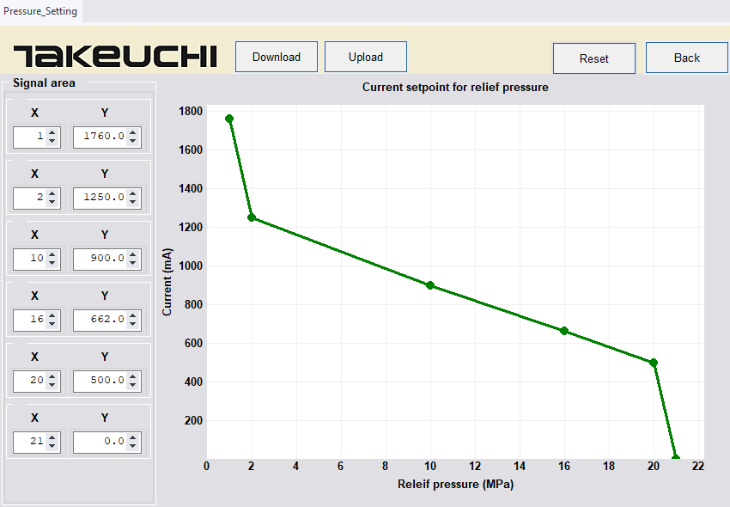
AUX2 Pressure Setting画面
2
3
4
1
AUX2の圧力調整ソレノイドへの出力線図の確認と設定ができます
◆Signal area
X : AUX2圧力
Y : AUX2圧力調整ソレノイド出力電流
①Back : AUX2画面に戻ります
②Download : 変更した設定を反映させます
③Upload : 現在の設定を読み込みます
④Reset ：設定をデフォルト値に戻します

Slide 31
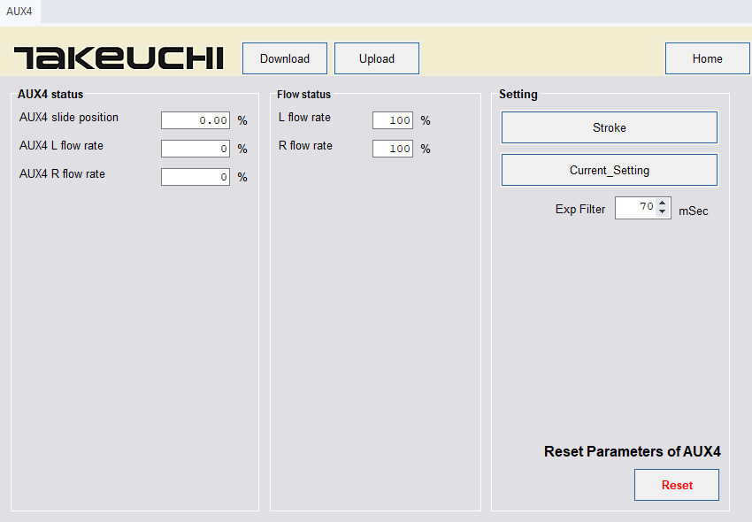
AUX4画面
2
3
1
AUX4の状態確認と設定値変更ができます
◆AUX4 status
AUX4 slide position : スライドスイッチの操作量
AUX4 L flow rate : L側の流量設定値
AUX4 R flow rate : R側の流量設定値
◆Flow status
L flow rate : L側の最大流量設定値
R flow rate : R側の最大流量設定値
◆Setting
AUX4機能に関するパラメータを設定できます
Stroke : 操作量に対する出力の設定
Current : ソレノイドに出力する電流値を設定
Exponential filter : 出力電流値のフィルタ補正時間
①Hone : ホーム画面に戻ります
②Download : 変更した設定を反映させます
③Upload : 現在の設定を読み込みます
④Reset : AUX4の設定を初期値に戻します
⑤各設定画面へ移動します
5
4

Slide 32

AUX4 Stroke Setting画面
2
3
1
AUX4操作量に対する出力線図の確認と設定ができます
◆Signal area
X : 操作量
Y : 出力
①Back : AUX4画面に戻ります
②Download : 変更した設定を反映させます
③Upload : 現在の設定を読み込みます

Slide 33
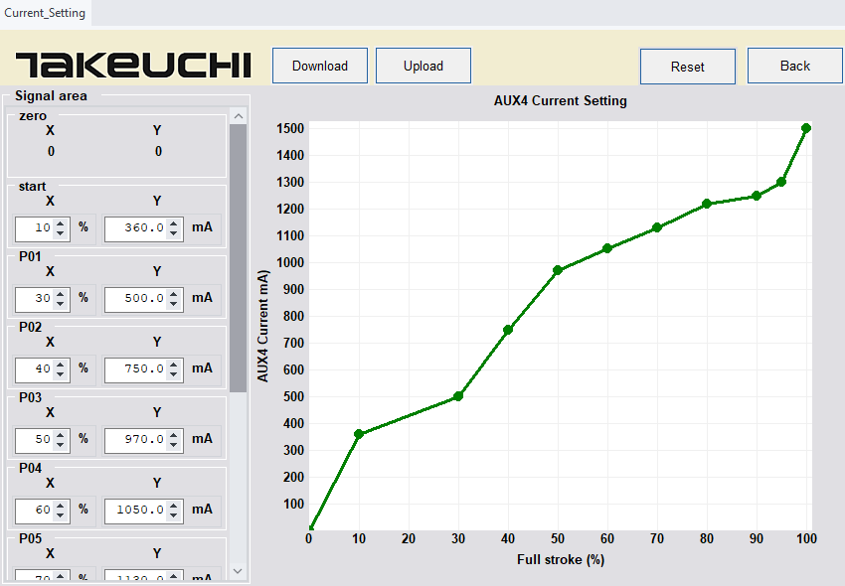
AUX4 Current Setting画面
2
3
4
1
AUX4操作量に対するソレノイドへの出力線図の確認と設定ができます
◆Signal area
X : 操作量
Y : AUX4ソレノイド出力電流
①Back : AUX4画面に戻ります
②Download : 変更した設定を反映させます
③Upload : 現在の設定を読み込みます
④Reset :設定をデフォルト値に戻します

Slide 34
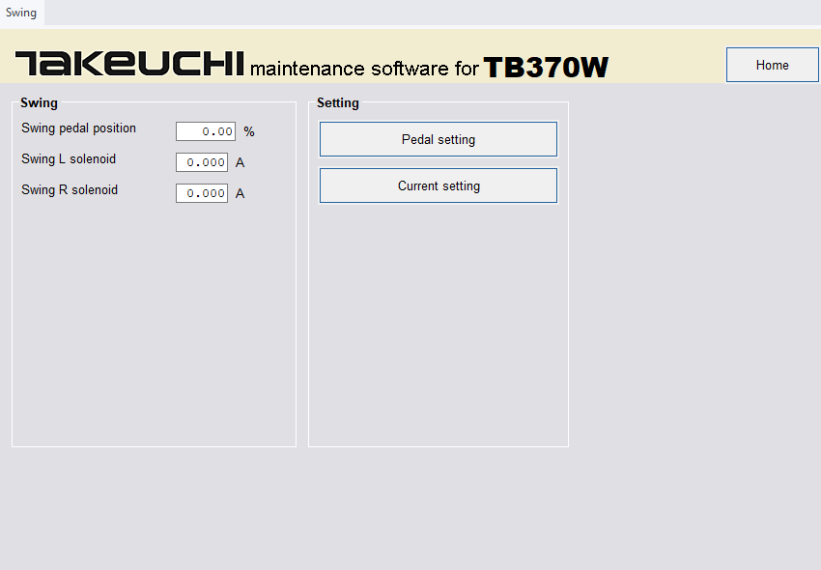
Swing画面
1
Swing機能の状態確認と設定値変更ができます
◆Swing
Swing pedal position : スイングペダルの操作量
Swing L solenoid : L側ソレノイドへの出力電流
Swing R solenoid : R側ソレノイドへの出力電流
◆Setting
Swing機能に関するパラメータを設定できます
Pedal setting : 操作量に対する出力の設定
Current : ソレノイドに出力する電流値を設定
①Home : ホーム画面に戻ります
②各設定画面へ移動します
2

Slide 35
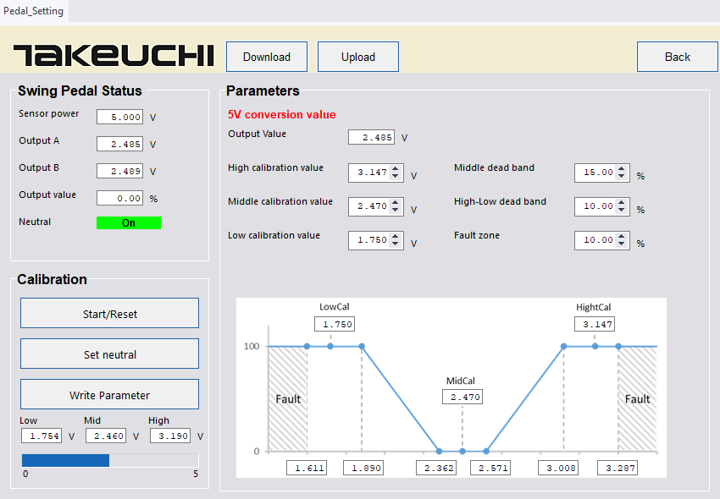
Swing Pedal Setting画面
2
3
1
スイングペダルの設定ができます
◆Swing Pedal Status : スイングペダルの現在の状態を確認できます
Sensor power : スイングペダルのセンサ電源電圧
Output A : スイングペダルの出力電圧A
Output B : スイングペダルの出力電圧B
Output Value : スイングペダル操作量
Neutral : 中立位置判定
◆Calibration : スイングペダルの可動範囲と中立位置の設定を行います
手順
1. ④を押して設定を開始します
2. スイングペダルをストッパに当たるまで左右に動かします
3. LowとMaxの値が更新されます
4. ペダルを離して⑤を押してください
5. Midの値が更新されます
（ガタがある場合は、右から戻したときと左から戻したとき、それぞれで⑤を押してください）
7. Low,Mid,Highの値が全て更新されたら⑥を押してください
8. ③を押すとParametersに更新された値が表示されます
◆Parameters : 現在の設定値の確認および変更ができます^{※2}
Output Value : スイングペダルの出力電圧^{※1}
High calibration value : 可動範囲での最大電圧^{※1}
Middle calibration value : 中立位置での電圧^{※1}
Low calibration value : 可動範囲での最小電圧^{※1}
Middle dead band :中立位置での不感帯
High-Low dead band : 最大最小位置での不感帯
Fault zone : エラー判定域
※1：表示されている値はセンサ電源電圧を5Vに換算したときの値です
①Back : Swing画面に戻ります
②Download : 変更した設定を反映させます
③Upload : 現在の設定を読み込みます
4
5
6

Slide 36
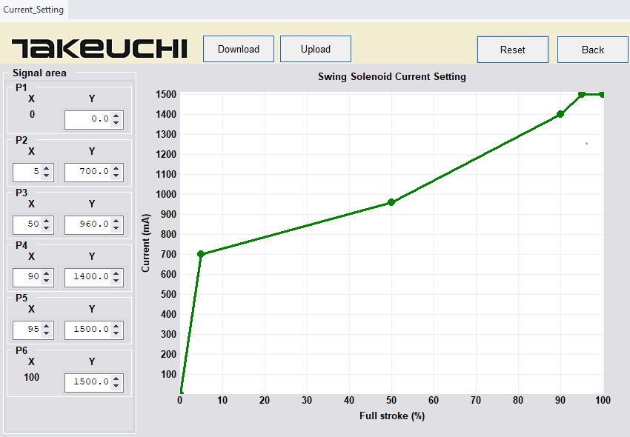
Swing Current Setting画面
2
3
4
1
スイング操作量に対するソレノイドへの出力線図の確認と設定ができます
◆Signal area
X : 操作量
Y : スイングソレノイド出力電流
①Back : Swing画面に戻ります
②Download : 変更した設定を反映させます
③Upload : 現在の設定を読み込みます
④Reset : 設定を初期値に戻します

Slide 37
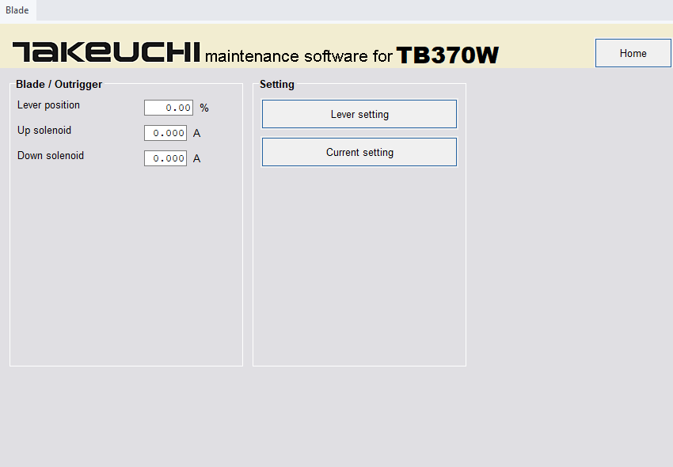
Blade画面
1
Blade機能の状態確認と設定値変更ができます
◆Blade
Lever position : ブレードレバーの操作量
Up solenoid : 上げ側ソレノイドへの出力電流
Down solenoid : 下げ側ソレノイドへの出力電流
◆Setting
Blade機能に関するパラメータを設定できます
Lever setting : 操作量に対する出力の設定
Current setting : ソレノイドに出力する電流値を設定
①Home : ホーム画面に戻ります
②各設定画面へ移動します
2

Slide 38
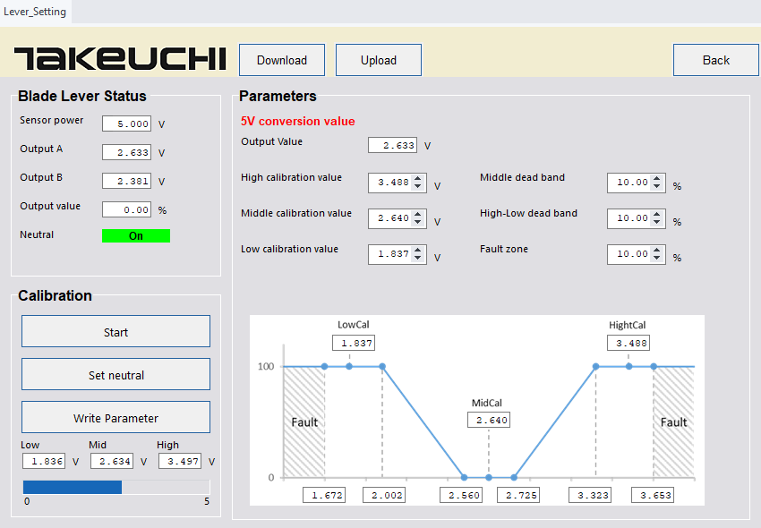
Blade Lever Setting画面
2
3
1
ブレードレバーの設定ができます
◆Blade Lever Status : ブレードレバーの現在の状態を確認できます
Sensor power : センサ電源電圧
Output A : ブレードレバーの出力電圧A
Output B : ブレードレバーの出力電圧B
Output Value : ブレードレバー操作量
Neutral : 中立位置判定
◆Calibration : ブレードレバーの可動範囲と中立位置の設定を行います
手順
1. ④を押して設定を開始します
2. ブレードレバーをストッパに当たるまで前後に動かします
3. LowとMaxの値が更新されます
4. レバーを離して⑤を押してください
5. Midの値が更新されます
（ガタがある場合は、前から戻したときと後ろから戻したとき、それぞれで⑤を押してください）
7. Low,Mid,Highの値が全て更新されたら⑥を押してください
8. ③を押すとParametersに更新された値が表示されます
◆Parameters : 現在の設定値の確認および変更ができます^{※2}
Output Value : ブレードレバーの出力電圧^{※1}
High calibration value : 可動範囲での最大電圧^{※1}
Middle calibration value : 中立位置での電圧^{※1}
Low calibration value : 可動範囲での最小電圧^{※1}
Middle dead band :中立位置での不感帯
High-Low dead band : 最大最小位置での不感帯
Fault zone : エラー判定域
※1：表示されている値はセンサ電源電圧を5Vに換算したときの値です
①Back : ホーム画面に戻ります
②Download : 変更した設定を反映させます
③Upload : 現在の設定を読み込みます
4
5
6

Slide 39
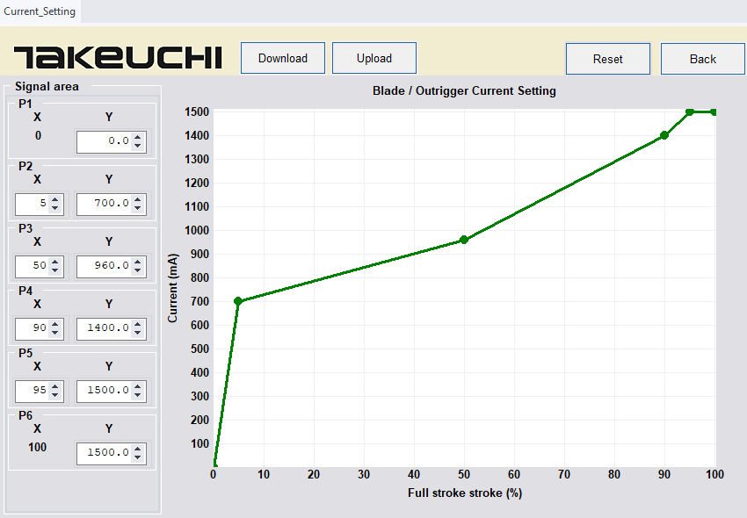
Blade Current Setting画面
2
3
4
1
ブレード操作量に対するソレノイドへの出力線図の確認と設定ができます
◆Signal area
X : 操作量
Y : ブレードソレノイド出力電流
①Back : Blade画面に戻ります
②Download : 変更した設定を反映させます
③Upload : 現在の設定を読み込みます
④Reset : 設定を初期値に戻します

Slide 40
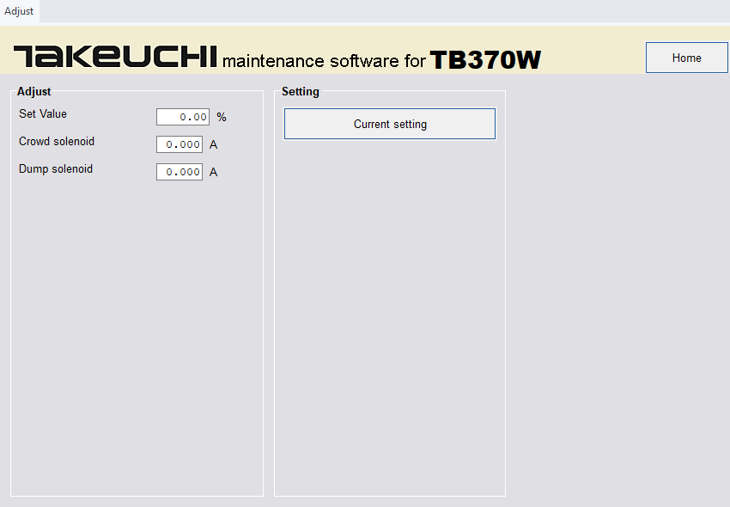
Adjust画面
1
Adjust機能の状態確認と設定値変更ができます
◆Adjust
Set Value : 操作量
Crowd solenoid : 縮側ソレノイドへの出力電流
Dump solenoid : 伸側ソレノイドへの出力電流
◆Setting
Current : ソレノイドに出力する電流値を設定
①Home : ホーム画面に戻ります
②設定画面へ移動します
2

Slide 41
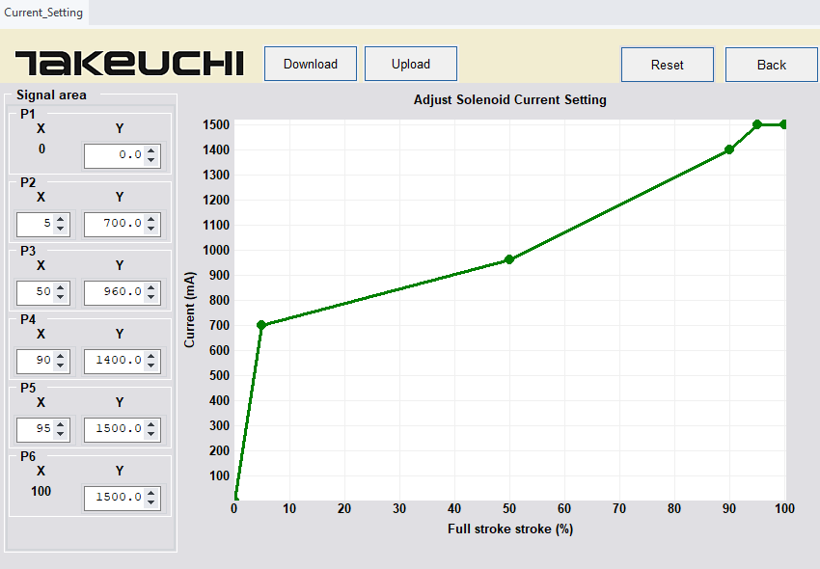
Adjust Current Setting画面
2
3
4
1
アジャスト操作量に対するソレノイドへの出力線図の確認と設定ができます
◆Signal area
X : 操作量
Y : アジャストソレノイド出力電流
①Back : Adjust画面に戻ります
②Download : 変更した設定を反映させます
③Upload : 現在の設定を読み込みます
④Reset : 設定を初期値に戻します

Slide 42
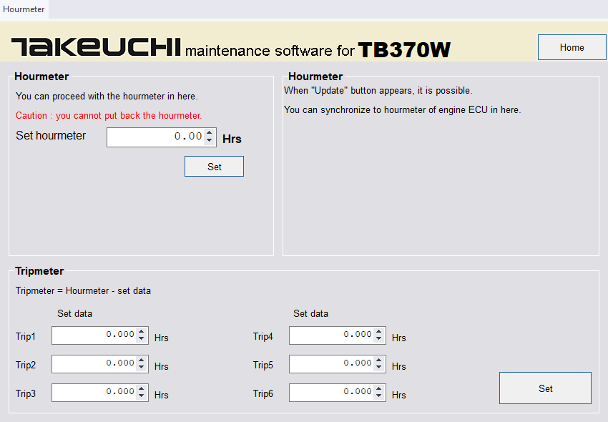
Hourmeter画面
1
アワメータ、トリップメータの調整ができます。
◆Hour meter
Set hour meter : 変更するアワメータの値を入力します
◆Trip meter
Trip1~Trip4 : 変更するトリップメータの値を入力します
①Home : ホーム画面に戻ります
②アワメータの値を変更できます
注意：
進めることしかできず、一度進めると戻すことは出来ません。
③エンジンECUのアワメータを読み取り、アワメータ反映させることができます。
注意：
“Update”のボタンが消えているとできません。また、一度“Update”を押すと
”Update”ボタンは消えます。
④トリップメータの値を変更できます
クラスタに表示される値は「Hour meter」－「Set data」となります。
2
3
4

Slide 43
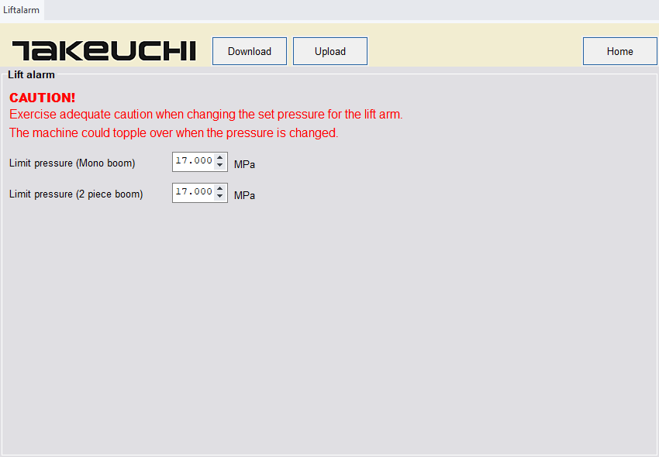
Lift alarm画面
2
3
1
リフトアラームに関する機能の確認と設定ができます
◆Lift alarm
Limit pressure(Mono boom) : モノブーム仕様時のリフトアラーム圧
Limit pressure(2 piece boom) : ２ピースブーム仕様時のリフトアラーム圧
①Home : ホーム画面に戻ります
②Download : 変更した値を反映させます
③Upload : 現在の設定を読み込みます

Slide 44
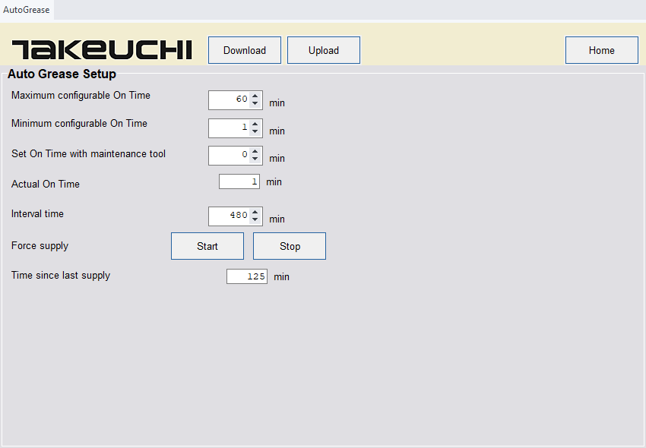
Auto grease画面
2
3
1
オートグリスに関する機能の確認と設定ができます
◆Auto Grease Setup
Maximum configurable on time : ディスプレイで設定可能な最大動作時間
Minimum configurable on time : ディスプレイで設定可能な最小動作時間。
Set on time with maintenance tool : グリスポンプの動作時間
Actual on time : 現在設定されている動作時間
Interval time : グリスポンプの動作間隔時間
force supply : グリスポンプの強制駆動を行います
time since last supply : 最後にグリスを供給してからの時間
①Home : ホーム画面に戻ります
②Download : 変更した値を反映させます
③Upload : 現在の設定を読み込みます

Slide 45
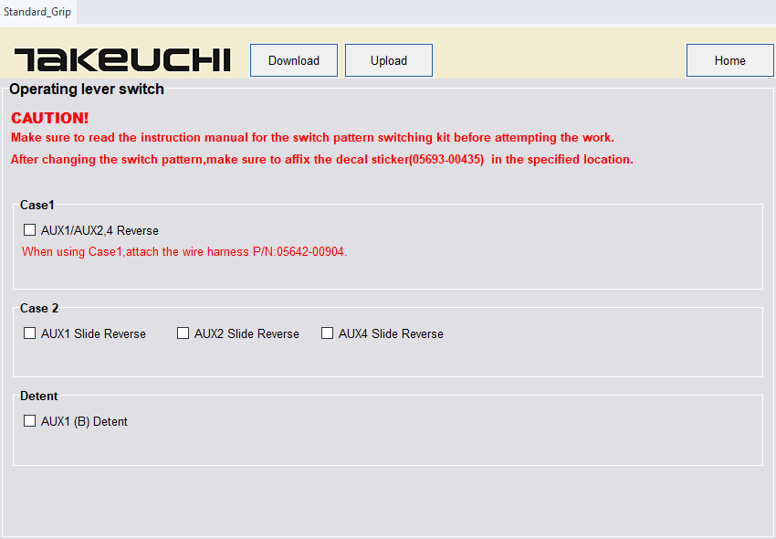
Operating lever switch画面
2
3
1
標準グリップのスイッチパターンを設定できます
◆case1
AUX1/AUX2,4 Reverse : AUX1とAUX2,4を入れ替えます
注意：
case1を利用する場合は変換ハーネス(05642-00904)を取り付ける必要があります
◆case2
AUX1 Slide Reverse : AUX1の左右を入れ替えます
AUX2 Slide Reverse : AUX2の左右を入れ替えます
AUX4 Slide Reverse : AUX4の左右を入れ替えます
◆Detent
AUX1(B) Detent : AUX1(B)にデテント機能を割り当てます
①Home : ホーム画面に戻ります
②Download : 変更した値を反映させます
③Upload : 現在の設定を読み込みます

Slide 46
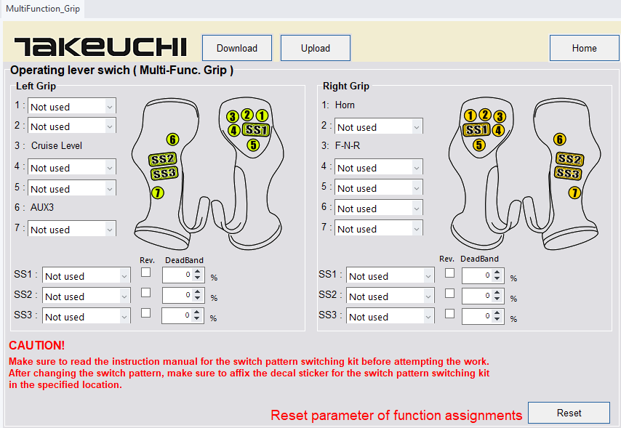
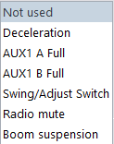
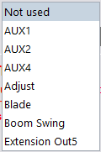
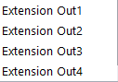
Operating lever switch(Multi-Function Grip)画面
2
3
1
多機能グリップのスイッチパターンを設定できます
◆Left Grip : 左グリップのスイッチを設定します
◆Right Grip : 右グリップのスイッチを設定します
１~７ : プッシュボタンに機能を割り当てます
SS1~3 : スライドスイッチに機能を割り当てます
Rev.を有効にするとスライドスイッチが反転します
Dead Bandに数値を入力すると、中立位置に不感帯を設定できます
①Home : ホーム画面に戻ります
②Download : 変更した値を反映させます
③Upload : 現在の設定を読み込みます
④Reset : 設定を初期値に戻します
4
スイッチ機能
スライドスイッチ機能
Δ07
Δ07
Δ07
Δ07
Δ07

Slide 47
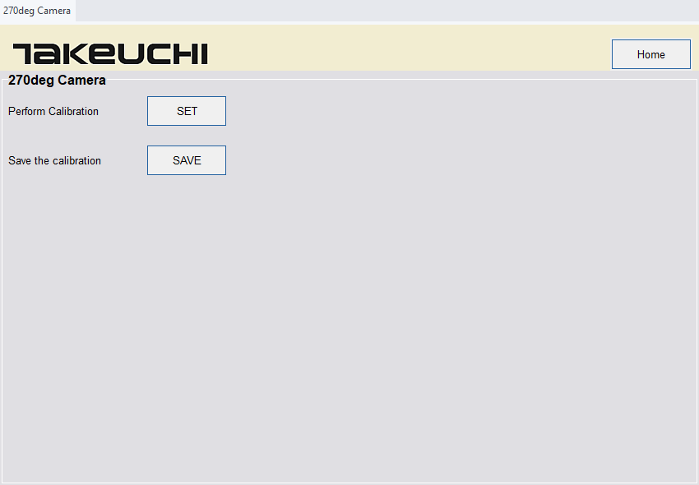
270deg camera画面
1
270°カメラシステムのキャリブレーションを実行できます
①Home : ホーム画面に戻ります
②SET : キャリブレーションを実行します
③SAVE : キャリブレーションの結果を保存します
2
3

Slide 48
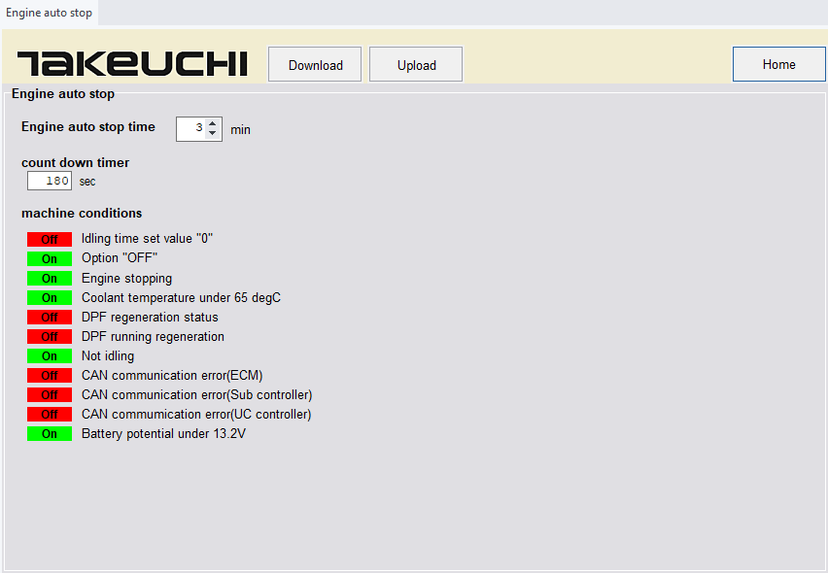
Engine auto stop画面
2
3
1
エンジンオートストップの情報と設定を行えます
Engine auto stop time : レバーロックを上げた状態で何分間後に エンジン停止するか設定できます
設定可能範囲 : 0~255
0に設定するとオートストップしなくなります
countdown timer エンジンが停止するまでの時間を表示します
machine conditions エンジンオートストップに関する状態を確認できます。 すべてOFFであれば指定時間後にエンジンが停止します。 どれか一つでもONがある場合、エンジンは停止しません。
①Home : ホーム画面に戻ります
②Download : 変更した値を反映させます
③Upload : 現在の設定を読み込みます
Δ04 名称変更
Δ04 画面イメージ更新

Slide 49
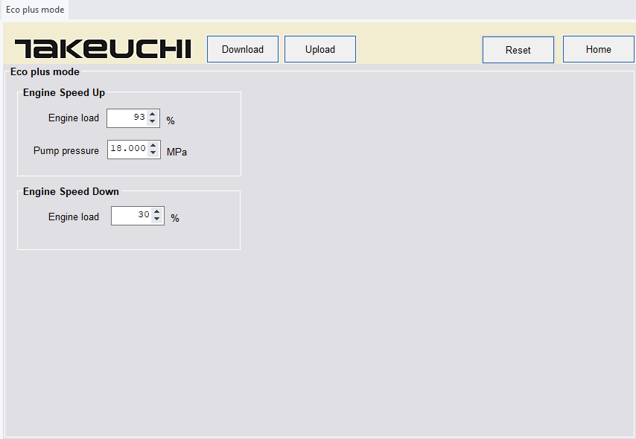
Eco plus mode画面
2
3
4
1
エコプラスモードのパラメータを設定できます
◆Engine Speed Up エンジン回転数がEcoモードから通常モードに移行するための件を設定します エンジン負荷率とメインポンプ圧が共に設定値を超えると通常モードに移行します。
Engine load : エンジン負荷率 Pump pressure : メインポンプ圧
◆Engine Speed Down エンジン回転数が通常モードからEcoモードに移行するための条件を設定します エンジン負荷率が設定値以下になったらEcoモードに移行します。
Engine load :エンジン負荷率
①Home : ホーム画面に戻ります
②Download : 変更した値を反映させます
③Upload : 現在の設定を読み込みます
④Reset : エコプラスモードのパラメータをリセットします

Slide 50
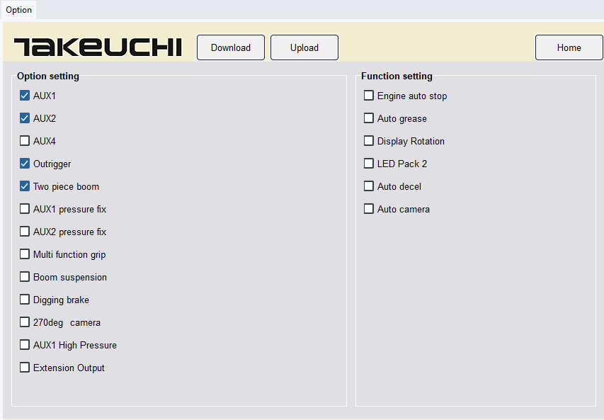
Option setting画面
2
3
1
オプション機能の確認と設定ができます
◆Option Setting
AUX1 : AUX1仕様時にチェックを入れてください
AUX2 : AUX2仕様時にチェックを入れてください
AUX4 : AUX4仕様時にチェックを入れてください
Outrigger : アウトリガー仕様時にチェックを入れてください
Tow piece boom : ２ピースブーム時にチェックを入れてください
AUX1 pressure fix : AUX1圧力調整仕様時にチェックを入れてください
AUX2 pressure fix : AUX2圧力調整仕様時にチェックを入れてください
Multi function grip : 多機能グリップ仕様時にチェックをいれてください
Boom suspension : ブームサスペンション仕様時にチェックをいれてください
Digging brake : ディギングブレーキ仕様時にチェックをいれてください
270deg camera : 270度カメラ仕様時にチェックをいれてください
AUX1 High Pressure : AUX1高圧仕様時にチェックをいれてください
Extension Output : 拡張出力機能を有効にする場合にチェックを入れてください
◆Function Setting
Engine auto stop : エンジンオートストップを有効にする場合にチェックを入れてください
Auto grease : オートグリスを有効にする場合にチェックを入れてください
Display Rotation : ディスプレイ横画面切替を有効にする場合にチェックを入れてください
LED Pack 2 : LED Pack２を有効にする場合にチェックを入れてください
Auto decal : オートデセルを有効にする場合はチェックをいれてください
Auto camera : オートカメラを有効にする場合はチェックをいれてください
①Home : ホーム画面に戻ります
②Download : 変更した値を反映させます
③Upload : 現在の設定を読み込みます
Δ07
Δ07 画面イメージ更新

Slide 51
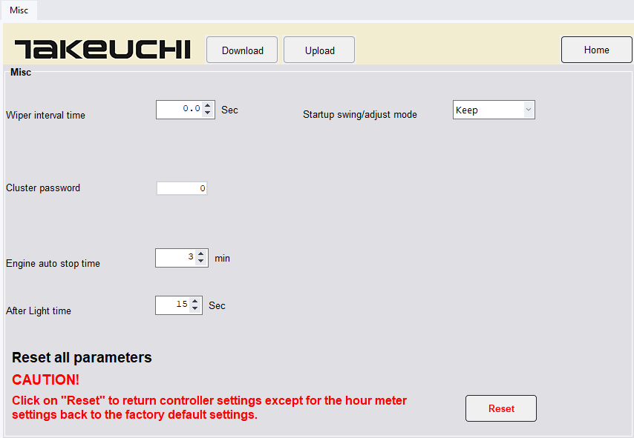
Misc画面
2
3
1
間欠ワイパー、スイッチランプに関する機能の確認と設定ができます
◆Misc
Wiper interval time : 間欠ワイパー時、ワイパーが一回動作する間隔
Illumination brightness : ライトON時の照光スイッチの明るさ(0-100%)
Cluster Password : クラスタで設定したパスワードを表示します
例:
“1”と表示されたら、パスワードは”0001”が設定されています
“65535”が表示された場合は、パスワードは設定されていません
Engine auto stop time : エンジンオートストップの時間を設定できます
After light time : 残照機能の作動時間を設定できます
Startup swing/adjust mode :起動時のスイングアジャストモードを設定できます。
Swing…起動時スイングモードになります。
Adjust…起動時アジャストモードになります。
Keep…前回ACC OFF時のモードを保持します。
①Home : ホーム画面に戻ります
②Download : 変更した値を反映させます
③Upload : 現在の設定を読み込みます
④Reset : コントローラ内のすべてのパラーメタが初期状態にもどります
Δ02 誤記訂正
Δ06
4

Slide 52
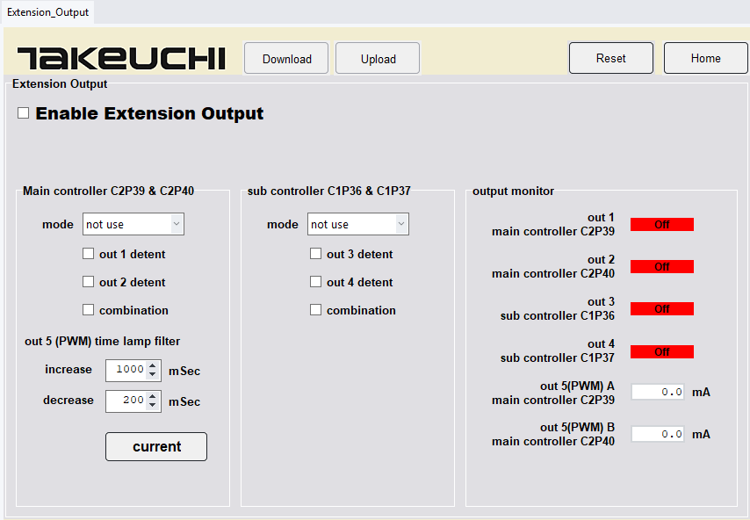
Extension Output画面
Δ07 ページ追加
2
3
4
1
拡張出力に関する機能の確認と設定ができます
□Enable Extension Output :拡張出力機能を使用したいときにチェックを入れてください
◆Main controller C2P39 & C2P40 :各ピンの出力設定ができます ・mode
not use :未使用
out1 & out2 :多機能グリップに割り当てたout1(C2P39)とout2(C2P40)の
操作に応じてON/OFF出力します
out5(PWM) :多機能ブリップに割り当てたout5の操作量に応じてPWM出
力します(C2P39：A側、C2P40：B側)
□out 1 detent :out1のディテント機能を使用したいときにチェックを入れてください
□out 2 detent :out2のディテント機能を使用したいときにチェックを入れてください
□combination :ディテント出力中にもう一方のSwを操作した時にディテント出力を
停止する機能です。使用したい時にチェックを入れてください
・Out5(PWM) time lamp filter
increase :出力に対するランプフィルタのパラメータ(増加分)を変更できます
decrease :出力に対するランプフィルタのパラメータ(減少分)を変更できます
Current :Extension Output 5 current画面に遷移します
◆Sub controller C1P36 & C1P37 :各ピンの出力設定ができます ・mode
not use :未使用
out3 & out4 :多機能グリップに割り当てたout3(C1P36)とout4 (C1P37)の
操作に応じてON/OFF出力します
out3 & gear1 :多機能グリップに割り当てたout3の操作に応じてC1P36に
ON/OFF出力します。変速ギアの状態に応じてC1P37に
ON/OFF出力します。
◆Output monitor :各ピンへの出力状態を確認できます out 1 :out1の出力 out 2 :out2の出力 out 3 :out3の出力 out 4 :out4の出力 out 5(PWM) A :out5 Aへの出力電流 out 5(PWM) B :out5 Bへの出力電流
①Home : ホーム画面に戻ります
②Download : 変更した値を反映させます
③Upload : 現在の設定を読み込みます
④Reset : すべてのパラメータが初期状態にもどります

Slide 53
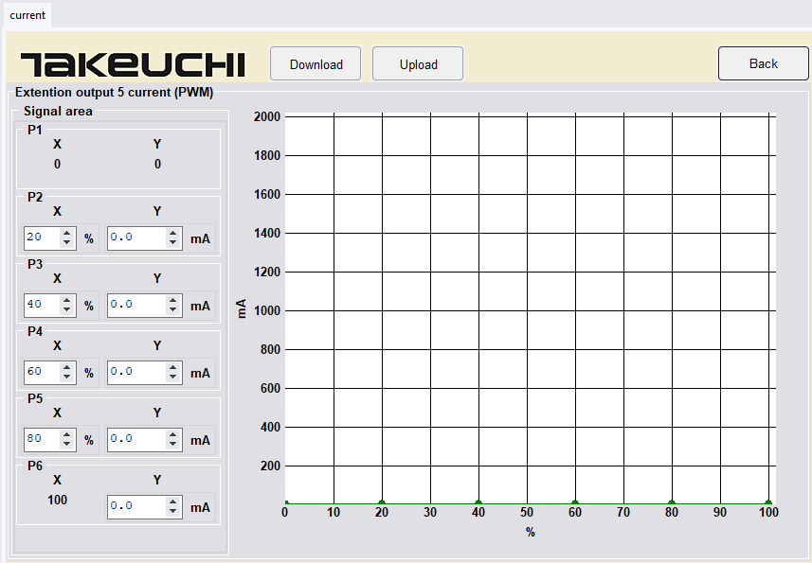
Extension output 5 current画面
Δ07 ページ追加
2
3
1
Extension Output5の操作量に対する出力電流値の確認、設定ができます
◆Signal area
X : output5 操作量
Y : output5 出力電流値
①Back : Extension Output画面に戻ります
②Download : 変更した値を反映させます
③Upload :現在の設定を読み込みます

Slide 54

Eco plus mode画面
Δ04 ページ追加
2
3
4
1
Ecoプラスモードの設定ができます。
◆Engine Speed Up エンジン回転数がエコ回転から通常回転に切り替わる条件を設定できます。 設定したどちらも上回るとエコ回転から通常回転に切り替わります。
Engine load : エンジン負荷率
Pump pressure : ポンプ圧力
◆Engine Speed Down エンジン回転数が通常回転からエコ回転に切り替わる条件を設定できます。 設定を下回ると通常回転からエコ通常回転に切り替わります。
Engine load : エンジン負荷率
①Home : ホーム画面に戻ります
②Download : 変更した値を反映させます
③Upload : 現在の設定を読み込みます
④Reset : コントローラ内のすべてのパラーメタが初期状態にもどります

Slide 55

ライセンス付版のみ
TFM command
TFMリモートコマンドの機能を設定できます。
①エンジンの回転数制限・始動制限を選択します。
Engine start disable・・・有効の場合、エンジン始動不可
Engine speed low・・・有効の場合、アクセル開度の上限を0%に制限
Engine speed mid・・・有効の場合、アクセル開度の上限を50%に制限
Limit unlock・・・有効の場合、制限なし
②選択したTFMコマンドを更新します。
③HOME画面に戻ります。
1
2
3

Slide 56

Data Monitor(SI Unit)画面
ライセンス付版のみ
・Maker Info.
ECUシリアルナンバー
エンジン識別ナンバー
・Engine control Info.
バッテリ電圧
エンジンスピード
アイソクロナス制御目標速度
車両速度
ニュートラルスイッチ
パーキングスイッチ
アクセルペダルポジション
アクセルペダルポジションセンサー1電圧
アクセルペダルポジションセンサー2電圧
クーラント温度
クーラント温度センサー電圧
燃料温度
燃料温度センサー電圧
吸気温度
吸気温度センサーの電圧
外気圧
外気圧センサー電圧
吸気スロットルの空気流量
油圧スイッチ
吸気マニホールド圧力
吸気マニホールド圧力センサー電圧
目標レール圧力
レール圧力
レール圧力センサー電圧
EGR率
目標EGR率
排気温度0
排気温度センサー0電圧
排気温度1
排気温度センサー1電圧
排気温度2
排気温度センサー2電圧
吸気スロットル最終デューティー操作量
吸気スロットル実開度（全開100％）
吸気スロットル開度電圧
噴射タイミング補正値（V3）
噴射タイミング補正値（07）
噴射タイミング補正値（03)
最終燃料量
質量空気流量
外気(吸気)温
外気(吸気)温センサ電圧
目標空気流量
PM堆積量1
PM堆積量2
DPF再生制御レベル（RL）
DPF再生制御ステータス（RS）
DPF差圧1
DPF差圧1センサー電圧
DPF自動再生禁止スイッチ
DPF手動再生実行スイッチ
再生実行時間
最終噴射燃料増加量
前回ポンプ学習
エンジン運転合計時間
ポンプタイミング学習補正値
ポンプ学習補正値

Slide 57

Data Monitor(US Unit)画面
ライセンス付版のみ
各項目はSI Unit画面と同様

Slide 58

Active test(ECU)画面
ライセンス付版のみ
①インジェクタテスト
②EGRバルブON/OFF
③グローリレーON/OFF
④インテークスロットルON/OFF
⑤インジェクタ補正
⑥DPF積算値/再生頻度初期化
⑦DPF手動再生
⑧サプライポンプ機差学習(TL6R,TL8R,TL10V-2)
⑨サプライポンプ機差学習(TL12V-2,TL1R-2)
1
2
3
4
5
6
7
8
9

Slide 59

Injector Injection Stop
ライセンス付版のみ
インジェクタの動作確認ができます
①停止するインジェクタを選択します。
(ファン側から数えてn気筒目)
②噴射停止を実行します。
③信号を停止し、アクティブテスト画面に戻ります。
1
2
Δ05 画面イメージ更新
3

Slide 60

EGR value ON/OFF Function
ライセンス付版のみ
EGRバルブの動作確認ができます。
①EGRバルブONのstart/stopを実行します。
②信号を停止し、アクティブテスト画面に戻ります。
Desired value: 実行中の信号が表示されます。
Present value: 実際の動作状態が表示されます。
1
Δ05 画面イメージ更新
2

Slide 61

Intake throttle Valve ON/OFF Function
ライセンス付版のみ
インテークスロットルの動作確認ができます。
①インテークスロットルONのstart/stopを実行します。
②信号を停止し、アクティブテスト画面に戻ります。
Desired value: 実行中の信号が表示されます。
Present value: 実際の動作状態が表示されます。
1
Δ05 画面イメージ更新
2

Slide 62

Injector compensation
ライセンス付版のみ
インジェクタの補正値をECUに登録できます。
①登録されている部品のコードが表示されます。
②新たに登録する部品のコードを入力します。
③登録を実行します。
④アクティブテスト画面に戻ります。
1
2
3
Δ05 画面イメージ更新
4

Slide 63

DPF soot Reset / Regeneration Interval Time Reset
ライセンス付版のみ
DPFのすす堆積量/再生間隔をリセットします
①リセット信号のstart/stopを実行します。
②信号を停止し、アクティブテスト画面に戻ります。
Desired value: 実行中の信号が表示されます。
Present value: 実際の動作状態が表示されます。
1
Δ05 画面イメージ更新
2

Slide 64

DPF Manual Regeneration Request Function
ライセンス付版のみ
DPF手動再生を実行できます
① DPF手動再生のON/OFFを選択します。
② DPF手動再生を実行または停止します。
③信号を停止し、アクティブテスト画面に戻ります。
Desired value: 実行中の信号が表示されます。
Present value: 実際の動作状態が表示されます。
1
2
Δ05 画面イメージ更新
3

Slide 65

Fuel supply pump learning
ライセンス付版のみ
サプライポンプ機差学習を実行できます。
ポンプの個体差を測定して、燃料噴射量を適切に調整します。
①サプライポンプ機差学習のstart/stopを実行します。
②信号を停止し、アクティブテスト画面に戻ります。
Desired value: 実行中の信号が表示されます。
Present value: 実際の動作状態が表示されます。
1
Δ05 画面イメージ更新
２

